Slide 1

Název školy | Základní škola Šumvald, okres Olomouc
Číslo projektu | CZ.1.07./1.4.00/21.2534
Název šablony klíčové aktivity | Inovace a zkvalitnění výuky prostřednictvím ICT
Číslo šablony | III/2
Vzdělávací oblast/obor | Člověk a příroda
Tematický okruh | Kraje České republiky
Označení sady | VY_32_INOVACE_Z
Označení materiálu | VY_32_INOVACE_Z_18
Název materiálu | Kraj Vysočina
Autor | Mgr. Radomil Kryl
Typ aplikace | Prezentace
Ročník | 8.
Předmět | Zeměpis
Anotace | Znak, poloha v ČR, hospodářství, obyvatelstvo, mapka, zajímavosti Kraje Vysočina

Slide 2
Kraj Vysočina
Zeměpis 8. ročník

Slide 3
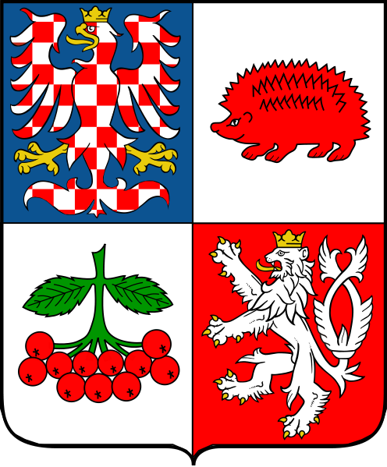
Znak kraje

Slide 4
Základní údaje
Počet obyvatel: 512 000
Rozloha: 6 795 kilometrů čtverečných
Krajské město: Jihlava

Slide 5
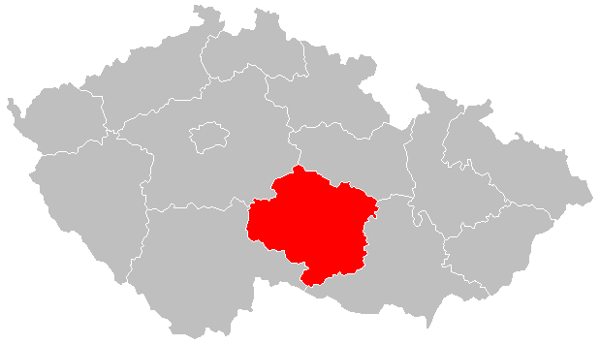
Poloha kraje v republice

Slide 6
Charakteristika kraje
Nachází se ve střední části ČR
Málo znečištěné ovzduší, hluboké jehličnaté lesy a čisté rybníky
Název kraje odvozen od Českomoravské vrchoviny neboli Vysočiny, která vyplňuje většinu území
Oblíbená rekreační oblast (2 900km turistických značených cest)
Rozvíjí se zde i agroturistika

Slide 7
Přírodní podmínky
Spolu s Pardubickým krajem tvoří Vysočina přechod mezi Čechami a Moravou
Většinu území vyplňuje Českomoravská vrchovina (n.v. Javořice, 837 m n. m. a Devět skal, 836 m n. m.)
Na území kraje jsou dvě chráněné oblasti – CHKO Žďárské vrchy a Železné hory

Slide 8
Vodstvo
Kraj je významnou pramennou oblastí
Pramení zde např. řeky Sázava, Oslava, Jihlava a Svratka
Krajem Vysočina prochází hlavní evropské rozvodí
řeka Sázava odvádí vodu přes Vltavu a Labe do Severního moře
Svratka, Jihlava, Moravská Dyje a další toky odvádějí vodu přes Dunaj do Černého moře
Na území kraje se nachází řada rybníků ( největší Velké Dářko u Žďáru nad Sázavou)

Slide 9
Obyvatelstvo
Vysočina patří k nejřidčeji osídleným krajům ČR
Převažují menší sídla
Významná střediska jsou: Jihlava (krajské město),Třebíč, Havlíčkův Brod a Žďár nad Sázavou

Slide 10
Zemědělství
Kraj Vysočina patří mezi chladnější oblasti ČR
Méně úrodná půda
Pěstování nenáročných plodin – brambory, len
Rozvíjí se pěstování olejnin (řepka olejka)
Živočišná výroba – pastevní chov skotu

Slide 11
Hospodářství
Nejvýznamnější je strojírenský průmysl (Bosch Diesel v Jihlavě, ŽĎAS ve Žďáru nad Sázavou)
Potravinářský průmysl – zpracovává vypěstované zemědělské plodiny (výrobky z brambor a masný průmysl)
Dřevozpracující průmysl – těžba dřeva z lesů (např. Jihlava)
Textilní průmysl (Pleas v Havlíčkově Brodě)

Slide 12
Jaderná elektrárna Dukovany (v provozu od r. 1988)
V obci Dolní Rožínka se dosud těží uranová ruda (důl Rožná - jediné místo v ČR)
Největší zaměstnanost v zemědělství, lesnictví
Přes kraj vede nejdůležitější dálnice D1
(2013 rekonstrukce v úseku Velká Bíteš –
Lhotka)

Slide 13
Památky
Významné památky v seznamu UNESCO: městská památková rezervace Telč, kostel sv. Jana Nepomuckého na Zelené hoře a židovská čtvrť se hřbitovem a bazilikou sv. Prokopa v Třebíči
K zajímavostem kraje patří: městská památková rezervace v Jihlavě, hrad Pernštejn a zámek v Jaroměřicích nad Rokytnou

Slide 14


PROCVIČOVÁNÍ ZAJÍMAVOSTÍ KRAJE VYSOČINA
Klepnutím na symboly se zobrazí
fotografie zajímavostí kraje
Zakresli jejich názvy do mapky v pracovním listu!
Poznáš tento významný symbol?

Slide 15
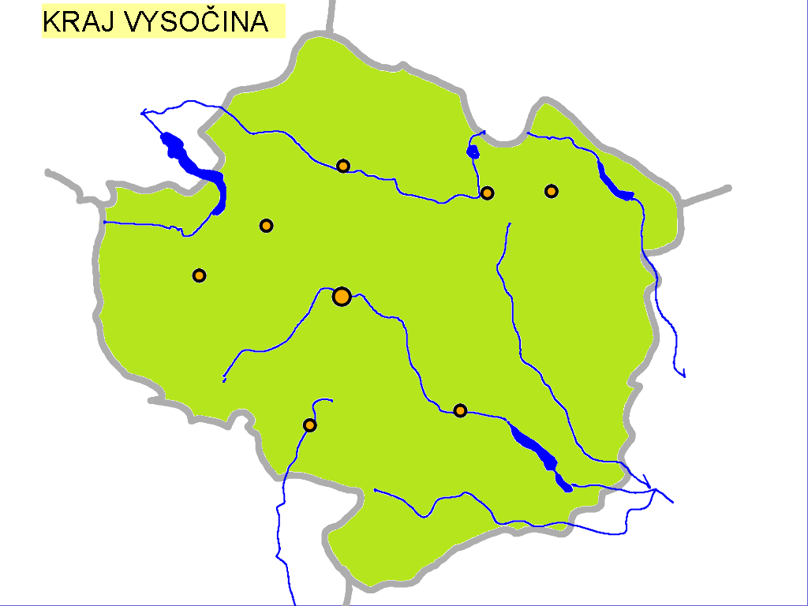

Slide 16
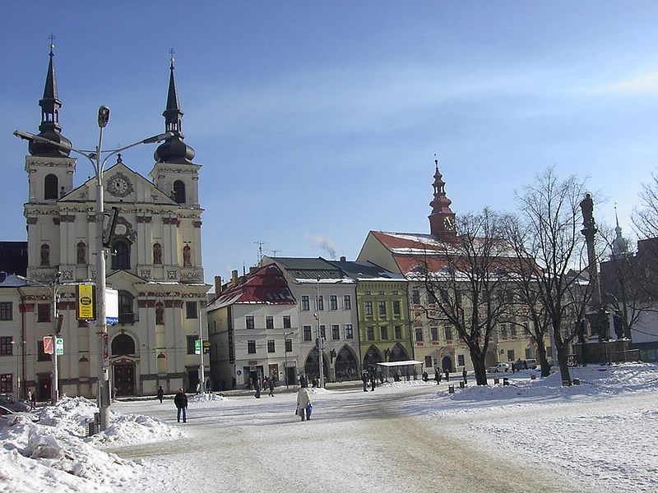

Masarykovo náměstí s kostelem sv. Ignáce a radnicí

Slide 17
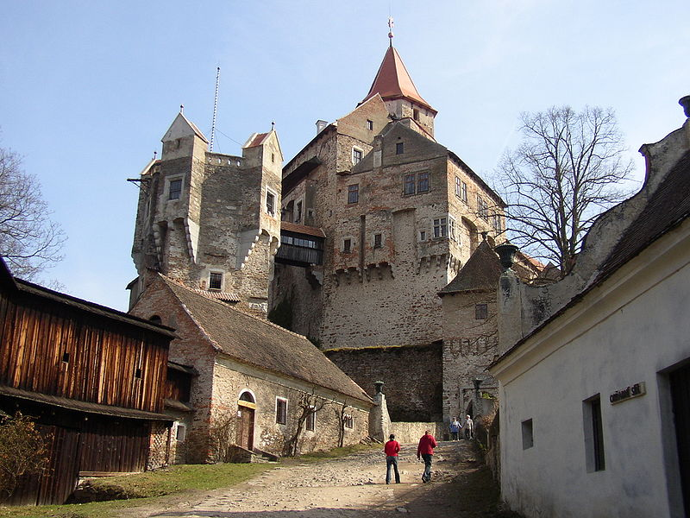


Slide 18
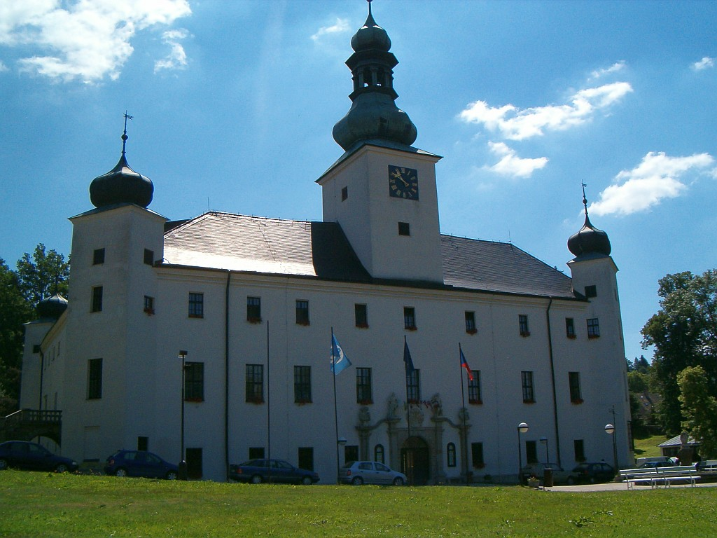
Zámek v Třešti

Slide 19
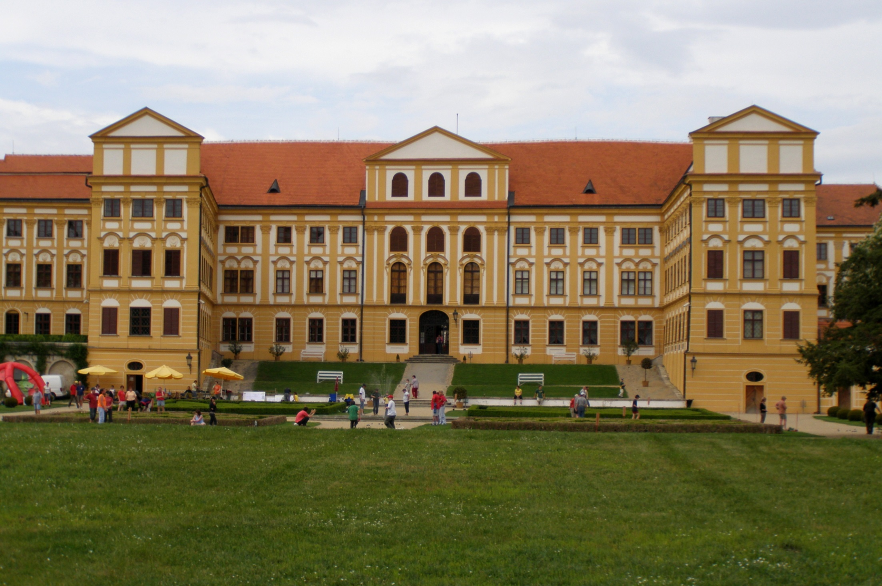
Zámek Jaroměřice nad Rokytnou

Slide 20
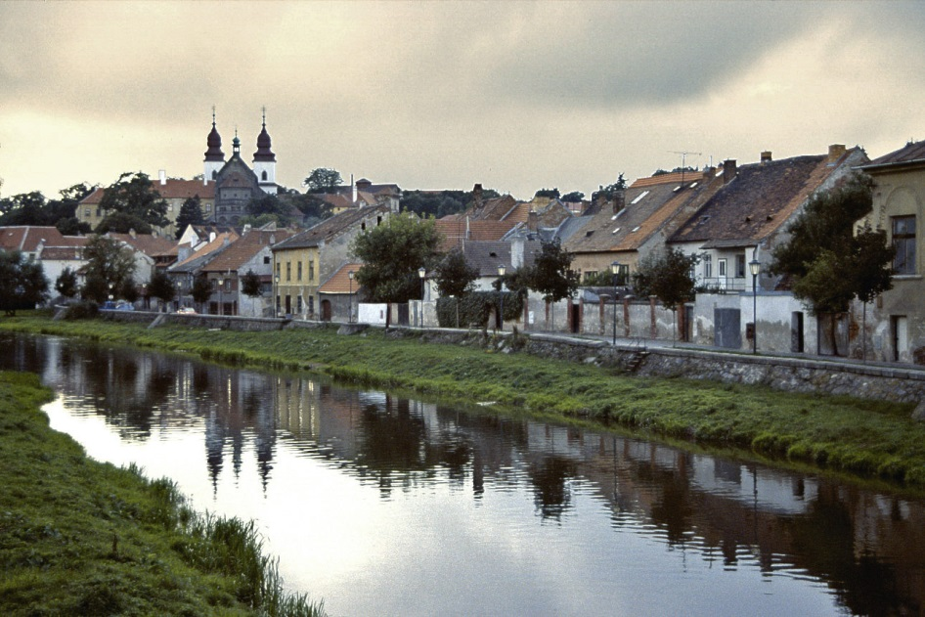
Třebíčská židovská čtvrť

Slide 21
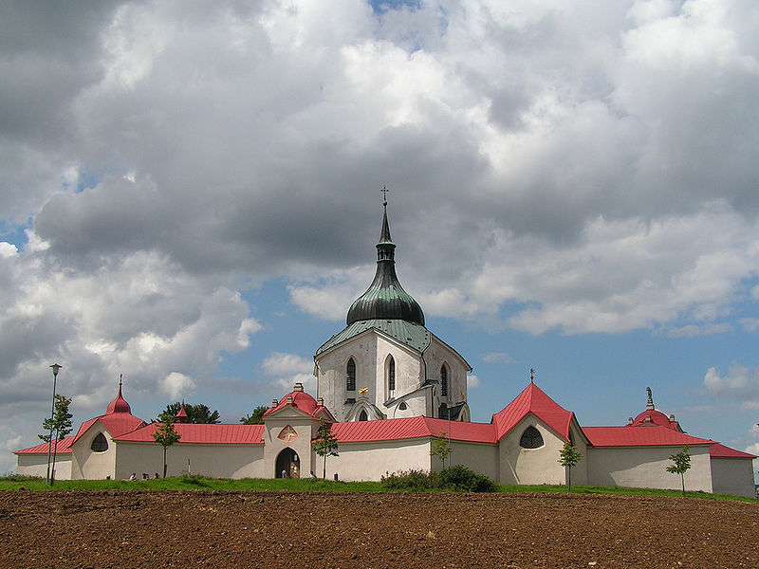
Poutní kostel sv. Jana Nepomuckého - Žďár nad Sázavou

Slide 22
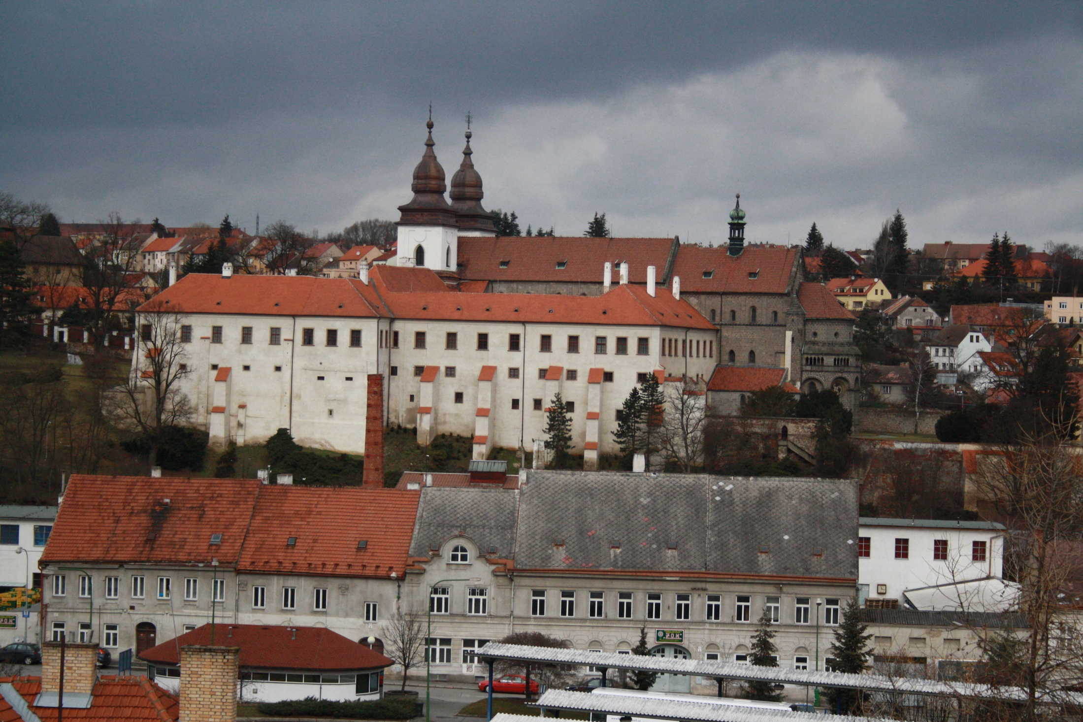
Bazilika svatého Prokopa Třebíč

Slide 23
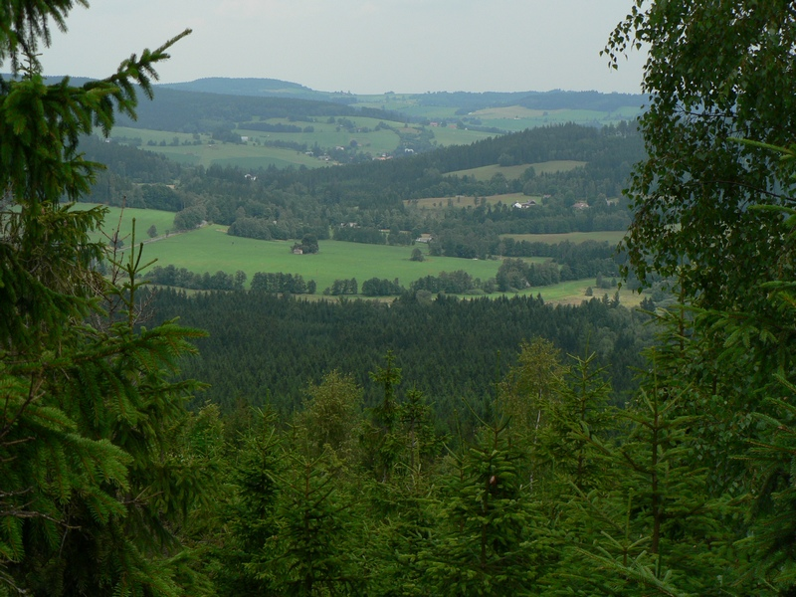
CHKO Žďárské vrchy

Slide 24
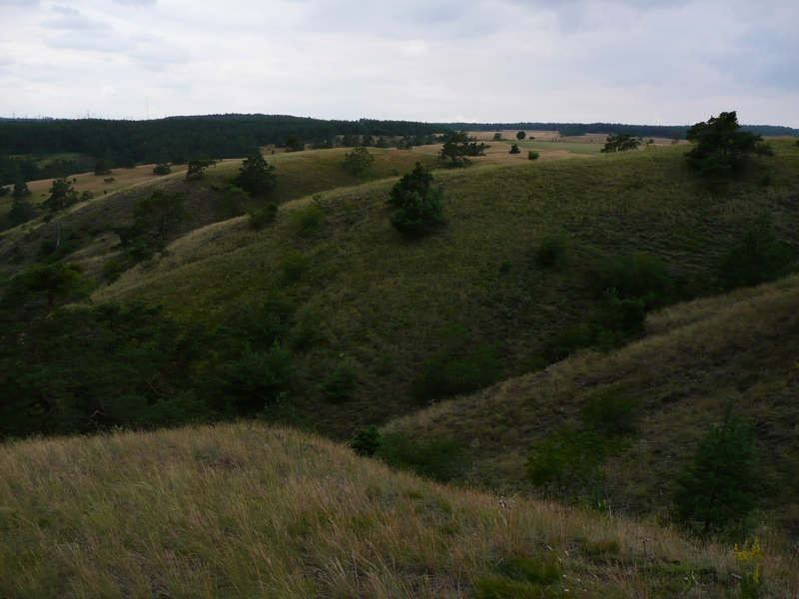


Slide 25
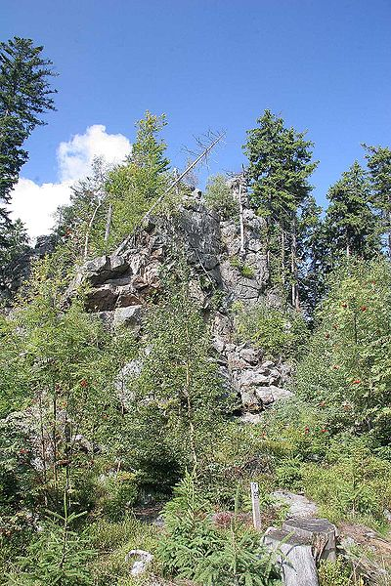

(836 m n. m.)

Slide 26

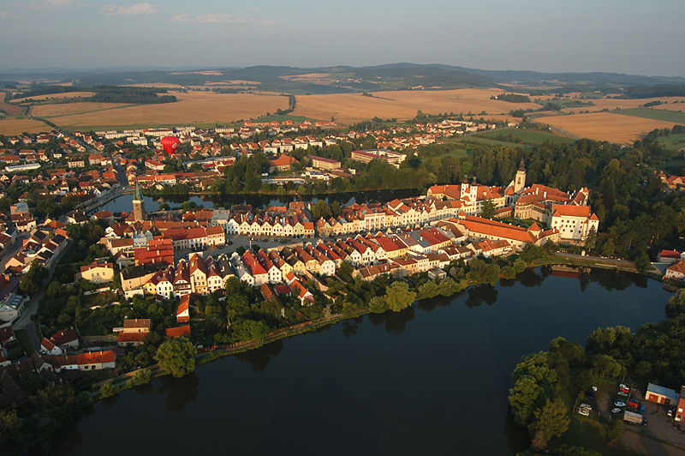

Slide 27
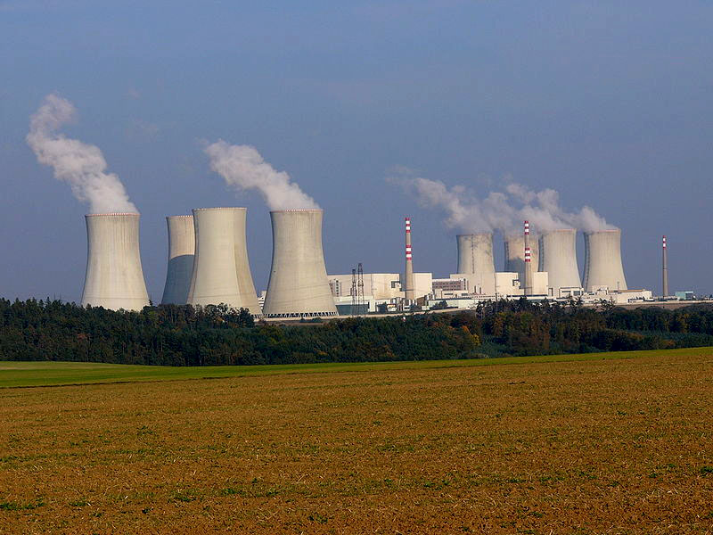


Slide 28
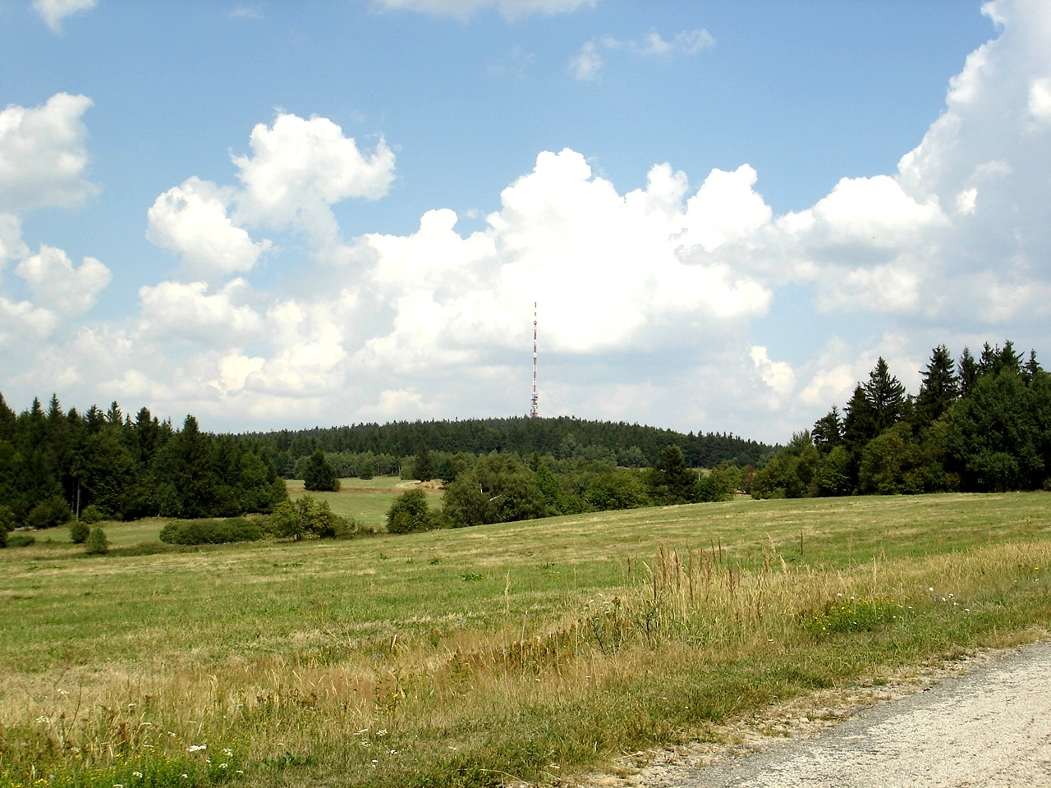
JAVOŘICE (837 m n.m.)

Slide 29
Odkazy a použitá literatura
URBAN, Tomáš. Znak Kraje Vysočina [online]. [cit. 14.5.2013]. Dostupný na WWW: http://cs.wikipedia.org/wiki/Soubor:Vysocina_Region_CoA_CZ.svg
HUSTOLES. Kraj Vysočina [online]. [cit. 14.5.2013]. Dostupný na WWW: http://commons.wikimedia.org/wiki/File:2004_Kraj_Vysocina.PNG
KONICEK, Ondrej. Masarykovo náměstí s kostelem sv. Ignáce a radnicí [online]. [cit. 14.5.2013]. Dostupný na WWW: http://cs.wikipedia.org/wiki/Soubor:Jihlava_CZ_main_square_PICT2911.jpg
AKIL. Hrad Pernštejn [online]. [cit. 14.5.2013]. Dostupný na WWW: http://commons.wikimedia.org/wiki/File:Hrad_Pern%C5%A1tejn.jpg
ULATHAAR. Zámek v Třešti [online]. [cit. 14.5.2013]. Dostupný na WWW: http://cs.wikipedia.org/wiki/Soubor:T%C5%99e%C5%A1%C5%A5_z%C3%A1mek.jpg
NOSTRIFIKATOR. Jaroměřický zámek z parku [online]. [cit. 14.5.2013]. Dostupný na WWW: http://cs.wikipedia.org/wiki/Soubor:Jaromerice_nR_castle3.jpg
HALBE, Christof. Třebíčská židovská čtvrť [online]. [cit. 14.5.2013]. Dostupný na WWW: http://commons.wikimedia.org/wiki/File:T%C5%99eb%C3%AD%C4%8D_Basilika_Jihlava_Ghetto.jpg
PROKOPOVÁ, Anna. Kostel sv. Jana Nepomuckého Zelená Hora [online]. [cit. 14.5.2013]. Dostupný na WWW: http://commons.wikimedia.org/wiki/File:Church_of_St_John_of_Nepomuk_at_Zelena_aora_CZ.jpg
SEDLÁČEK, Jiří. Bazilika svatého Prokopa Třebíč [online]. [cit. 14.5.2013]. Dostupný na WWW: http://cs.wikipedia.org/wiki/Soubor:Overview_of_Basilica_of_Saint_Procopius_in_T%C5%99eb%C3%AD%C4%8D,_Czech_Republic.jpg
VAVŘÍK, Martin. Žďárské vrchy [online]. [cit. 14.5.2013]. Dostupný na WWW: http://cs.wikipedia.org/wiki/Soubor:Zdarske.jpg
VAVŘÍK, Martin. Mohelenská hadcová step [online]. [cit. 14.5.2013]. Dostupný na WWW: http://cs.wikipedia.org/wiki/Soubor:Mohelno.jpg

Slide 30
PRAZAK. Devvět skal [online]. [cit. 14.5.2013]. Dostupný na WWW: http://cs.wikipedia.org/wiki/Soubor:Dev%C4%9Bt_skal1.jpg
HYDE, Mr. Telč z ptačí perspektivy [online]. [cit. 14.5.2013]. Dostupný na WWW: http://cs.wikipedia.org/wiki/Soubor:Tel%C4%8D.jpg
ADAMEK, Petr. Jaderná elektrárna Dukovany [online]. [cit. 14.5.2013]. Dostupný na WWW: http://cs.wikipedia.org/wiki/Soubor:Nuclear.power.plant.Dukovany.jpg
HAŽMUKA, František. Javořice [online]. [cit. 14.5.2013]. Dostupný na WWW: http://cs.wikipedia.org/wiki/Soubor:Javo%C5%99ice2007.JPG
Daniel Borecký, Svatopluk Novák, Petr Chalupa . ZEMĚPIS pro 8. ročník, 2. díl, Česká republika. 1. vyd. Brno : NOVÁ ŠKOLA, 2009. ISBN 80-7289-102-2.
Obrazový archiv autora
Odkazy a použitá literatura

